Slide 1
多元分析

Slide 2
我们曾经讨论单指标的问题，而实际问题往往有多个指标，如评选优秀大学生有品德、学习成绩、学术活动等衡量指标；一个国家的实力的衡量有经济、军事、外交等衡量指标等。
多指标问题的数据有下面的结构形式，形成数据矩阵A
个体(样本) | 指标1 | 指标2 | 指标3 | … | 指标p
1 | a₁₁ | a₁₂ | a₁₃ | … | a_{1p}
2 | a₂₁ | a₂₂ | a₂₃ |  | a_{2p}
3 | a₃₁ | a₃₂ | a₃₃ |  | a_{3p}
… |  |  |  |  | …
n | a_{n1} | a_{n2} | a_{n3} | … | a_{np}
在数据矩阵A中，每个行对应一个个体样本，每个列对应一个指标。

Slide 3
例1：下面的表格是一组软件开发人员的资料数据
46名软件开发人员的档案资料
编号
薪金
资历
管理
教育
编号
薪金
资历
管理
教育
01
13876
1
1
1
42
27837
16
1
2
02
11608
1
0
3
43
18838
16
0
2
03
18701
1
1
3
44
17483
16
0
1
04
11283
1
0
2
45
19207
17
0
2
…
…
…
…
…
46
19346
20
0
1
对多属性的个体的评价、分类、分析，需要克服不同指标量纲不同、重要性有差异以及存在定性的指标等困难，对多个指标建立统一的量化方法。

Slide 4
对给定的p维数据矩阵，一般表示为
协方差矩阵
其中：

Slide 5
相关系数：向量Xi和Xj的相关系数为
它满足-1≤ρij≤1。它的绝对值越大，表明Xi和Xj的相关性越强。当ρij=0时， Xi和Xj不相关， ρij=1或-1时， Xi和Xj线性相关(分别为正相关和负相关)。
数据矩阵X的相关系数矩阵为
它描述了X的各列(属性)之间的相关性。

Slide 6
Matlab中的对应函数
协方差矩阵函数：
C=cov(X); %X的各列的协方差
C=cov(X,Y); %X和Y的各列的协方差
相关系数矩阵函数
R=corrcoef(X) %X的各列的相关系数矩阵
R=corrcoef(X,Y) %X和Y的各列的相关系数矩阵

Slide 7
例：求数据矩阵X的各列的相关系数矩阵
X=[7 26 6 60 78.5
1 29 15 52 74.3
11 56 8 20 104.3
11 31 8 47 87.6
7 52 6 33 95.9
11 55 9 22 109.2
3 71 17 6 102.7
1 31 22 44 72.5
2 54 18 22 93.1
21 47 4 26 115.9
1 40 23 34 83.8
11 66 9 12 113.3
10 68 8 12 109.4
];
rou=corrcoef(X)
rou =
1.0000 0.2286 -0.8241 -0.2454 0.7307
0.2286 1.0000 -0.1392 -0.9730 0.8163
-0.8241 -0.1392 1.0000 0.0295 -0.5347
-0.2454 -0.9730 0.0295 1.0000 -0.8213
0.7307 0.8163 -0.5347 -0.8213 1.0000
可以看出，X的第二列和第四列有很强的负相关性。而第三、第四列几乎不相关。

Slide 8
一、聚类分析
对对象的分类研究是人们认识世界的重要方法。我们经常遇到分类研究的问题，如在生物学中，我们根据不同生物的特性把生物分成不同的门、纲、目来研究；在企业研究市场现状时，也经常把市场、消费者等进行细化分类，分别研究。
聚类分析是从定量的角度对事物进行分类的重要数学工具。
聚类分析分为对样本分类和对指标分类。对样本分类称为 Q型聚类分析，对指标分类称为R型聚类分析。

Slide 9
Q型聚类分析
分类一般是在一组个体中进行，如对城市发展状况分类，则每个城市可以作为一个样本点。
分类还要按一定标准分类，也就是要给出分类的指标。比如城市的分类要考虑城市的规模、经济发展情况、行政资源、教育资源和影响力等。
对一般的问题，设有n个个体(样本点)，记为 ，每个个体有p个属性(指标)。记第i个个体的第j个属性为aij，则得到数据矩阵A。

Slide 10
A的每一行对应一个样本点，每一列对应一个指标
所谓聚类，就是在一个集合中，把相近的点并为一类。
Q型聚类，即对样本聚类，也就是把A的行按相似程度分组
R型聚类，即对指标聚类，也就是把A的列按相似程度分组
由于是对向量按接近程度分组，因此需要定义接近的指标，即距离。

Slide 11
距离的概念
在日常的度量中，我们采用的是直线距离，也称为欧几里得距离。两个向量的欧几里得距离为
但是在非几何问题中，距离实际上反映两者的差异，由于我们对差异的评价方法不同，引入的距离也不同，比如，如果引入下面的距离
则反映出我们对任何因素差异过大的一票否决心态。

Slide 12
常用的几种距离
1、欧氏距离：
2、绝对值距离
3、切比雪夫距离
上述几种距离都是有量纲的，不同属性的量纲不同会影响到判断的准确性，因此一般要先做数据的标准化处理。
利用上述距离还会受到变量多重相关性的影响。因此，上述距离主要应用到各属性独立的情况

Slide 13
4、马氏距离
马氏距离消除了相关性的干扰，而且与量纲无关。但协方差矩阵Σ往往是未知的，需要用样本估计。
5、相关系数
向量xi和xj的相关系数为
由于-1≤rij≤1 且rij绝对值越大相关性越好。为了用最短距离法度量，可以取距离为 1-|rij|

Slide 14
聚类的简单例子:抽取5个样本，每个样本只测一个指标，它们是1,2,3.5,7,9， 用最短距离法对5个商品进行分类。
1、定义距离 d_{ij}=|x_{i}-x_{j}| 则得到两两距离矩阵
由于矩阵对称，只需要下三角信息
 | {X1} {X2} {X3} {X4} {X5}
{X1} {X2} {X3} {X4} {X5} | 0 1 0 2.5 1.5 0 6 5 3.5 0 8 7 5.5 2 0
距离最小的聚成一类，并按照这一尺度对所有的元素聚类。
聚成4类
{X1,X2}，X3,X4.X5

Slide 15
第二步：对得到的4类进行聚类分析。这里涉及集合之间的距离问题。
集合间的距离一般有最短距离、平均距离和最长距离，根据问题的性质，这里采用最短距离。计算出的距离矩阵如下表
 | {X1,X2} {X3} {X4} {X5}
{X1,X2} {X3} {X4} {X5} | 0 1.5 0 5 3.5 0 7 5. 5 2 0
最短距离是{X1,X2}与{X3}的距离，从而把它们聚为一类。

Slide 16
第3步：新的距离矩阵可以类似求出如下表
 | {X1,X2,X3} {X4} {X5}
{X1,X2,X3} {X4} {X5} | 0 3.5 0 5.5 2 0
由最短距离原则，下一步将X4,X5聚成一类

Slide 17
整个聚类过程由下面的聚类图描绘出来
 | {X1,X2,X3} {X4,X5}
{X1,X2,X3} {X4,X5} | 0 3.5 0
X1
X2
X3
X4
X4
1
1.5
2

Slide 18
R型聚类
R型聚类是对属性的聚类，因此所使用的尺度主要是相关系数

Slide 19
Matlab中聚类分析的相关函数
1、A=pdist(x,’metric’) %给定数据矩阵x，输出两两距离矩阵A
metric参数确定采用的距离， 具体的有
字符串 | 含义 | 字符串 | 含义
‘euclidean’ | 欧氏距离(默认) | ‘hamming’ | 海明距离
‘seuclidean’ | 标准欧氏距离 | ‘correlation’ | 相关系数
‘cityblock’ | 绝对值距离
‘minkowski’ | 闵氏距离
‘chebychev’ | 切比雪夫距离
‘mahalanobis’ | 马氏距离
下划线标注的是最常用的几个

Slide 20
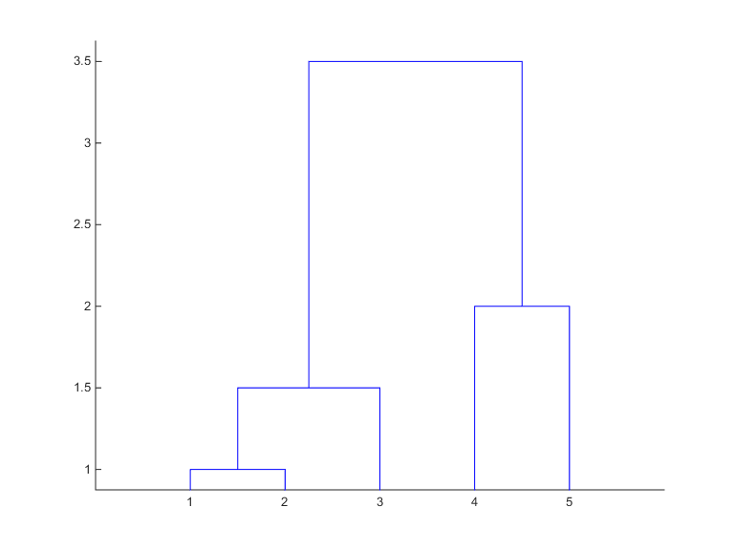
2、Z=linkage(Y);
这里，Y是由函数pdist得到的距离矩阵，linkage函数利用最小距离法生成具有层次结构的聚类树。
3、T=cluster(Z,’cutoff’,c)
T=cluster(Z,’cutoff’,c,’depth’,d)
输出linkage函数创建的聚类。
4、dendrogram(Z) %绘制由Z确定的聚类图
对例1，
X=[1;2;3.5;7;9];
Y=pdist(X);
Z=linkage(Y);
dendrogram(Z)

Slide 21
R型聚类的例子
下面表格中的数据是1995年我国各省、市高等教育发展状况数据。其中
x1 | 每百万人口高等院校数 | x6 | 每10万人口高等院校专职教师数
x2 | 每十万人口高等院校毕业生数 | x7 | 高级职称占专职教师的比例
x3 | 每10万人口高等院校招生数 | x8 | 平均每所高等院校的在校生数
x4 | 每10万人口高等院校在校生数 | x9 | 普通高校经费占GDP比例
x5 | 每10万人口高等院校教职工数 | x10 | 生均教育经费
利用聚类分析对全国高校分类

Slide 22
部分数据。完整数据见附录
我国普通高校教育发展状况数据
地区 | x1 | x2 | x3 | x4 | x5 | x6 | x7 | x8 | x9 | x10
北京 | 5.96 | 310 | 461 | 1557 | 931 | 319 | 44.36 | 2615 | 2.2 | 13631
上海 | 3.39 | 234 | 308 | 1035 | 498 | 161 | 35.02 | 3052 | 0.9 | 12665
天津 | 2.35 | 157 | 229 | 713 | 295 | 109 | 28.4 | 3031 | 0.86 | 9385
陕西 | 1.35 | 81 | 111 | 364 | 150 | 58 | 30.45 | 2699 | 1.22 | 7881
辽宁 | 1.5 | 88 | 128 | 421 | 144 | 58 | 34.3 | 2808 | 0.54 | 7733
吉林 | 1.67 | 86 | 120 | 370 | 153 | 58 | 33.53 | 2215 | 0.76 | 7480
黑龙江 | 1.17 | 63 | 93 | 296 | 117 | 44 | 35.22 | 2528 | 0.58 | 8570
湖北 | 1.05 | 67 | 92 | 297 | 115 | 43 | 32.89 | 2835 | 0.66 | 7262
江苏 | 0.95 | 64 | 94 | 287 | 102 | 39 | 31.54 | 3008 | 0.39 | 7786

Slide 23
分析：问题有以下特点
1、问题的要求是对不同的省市分类，属于对样本聚类，即Q型聚类
2、数据中的许多指标具有很强的相关性，因此可以从中选择几个具有代表性的指标进行聚类；
这样，就需要对各指标作R型聚类分析，在各类中选择代表。

Slide 24
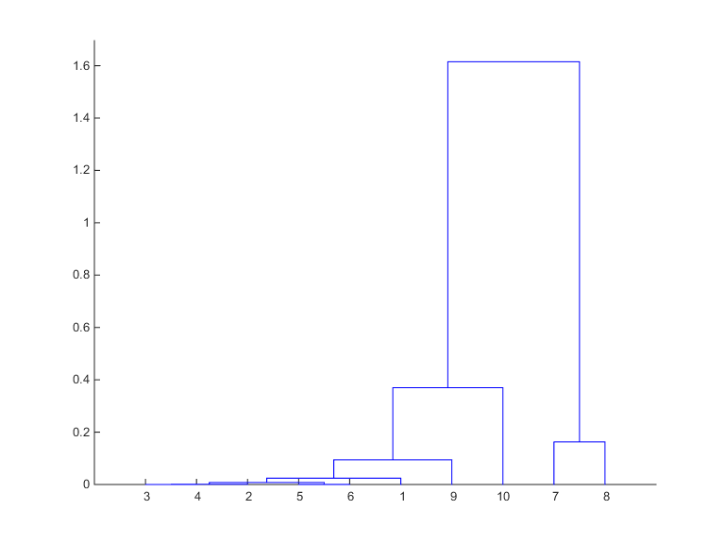
建模步骤
4、计算由相关系数导出的距离矩阵
D=pdist(R,’correlation’);
1、从附录中导出数据，存入X
5、按平均法聚类并画出聚类图
Z=linkage(D,’average’);
H=dendrogram(Z);
2、数据规范化
X1=zscore(X);
3、对数据的各列(指标)作R聚类，需要以相关系数生成距离矩阵，因此计算相关系数矩阵
R=corrcoef(X1);

Slide 25
从聚类图看出，x2,x3,x4,x5,x6这5个指标高度相关，最先被聚到一起，可以看作一类。
在这5个指标中寻找一个作代表，比如x2，则我们利用下面6个分析指标对各省市的高等教育情况分类：
x1,x2,x7,x8,x9,x10
完整的程序
load data1 X
X1=zscore(X);
R=corrcoef(X1);
D=pdist(R,'correlation');
Z=linkage(D,'average');
H=dendrogram(Z);

Slide 26
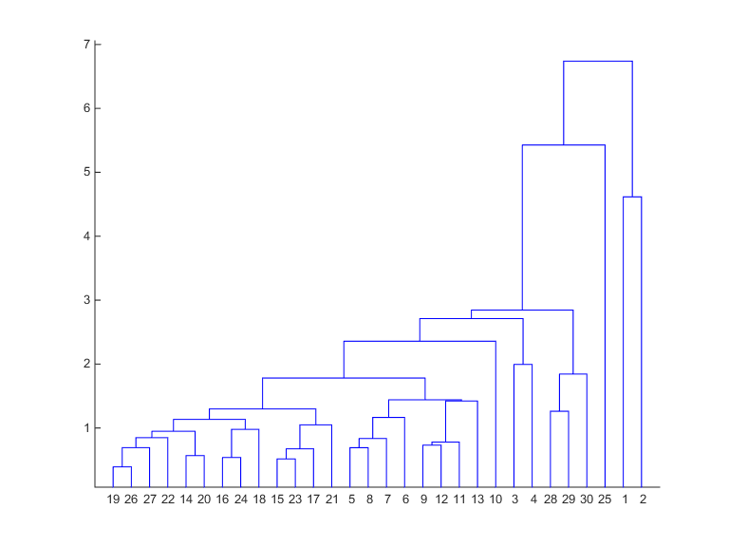
2、Q型聚类的建模过程
完整的程序
load data1 X
X(:,3:6)=[];
X1=zscore(X);
D=pdist(X1);
Z=linkage(D,'average');
H=dendrogram(Z);
1、数据筛选
X=X([1,2,7:10]); %去掉3,4,5,6列
2、数据规范化
X1=zscore(X);
3、求距离矩阵
D=pdist(X1);
4、聚类并作图
Z=linkage(D,'average');
H=dendrogram(Z);

Slide 27
结果分析
如果分成3类，则北京和上海一类，西藏单独一类，其他一类

Slide 28
聚类分析的练习
下面是1999年中国各省城市结构的数据，利用聚类分析对城市分类
省、市、自治区 | 城市规模/(万) | 城市首位度 | 城市指数 | 基尼系数 | 规模中位值/万 | 省、市、自治区 | 城市规模 | 城市首位度 | 城市指数 | 基尼系数 | 规模中位值
京津冀 | 699.70 | 1.4371 | 0.9364 | 0.7804 | 10.880 | 湖北 | 434.46 | 7.1328 | 2.4413 | 0.5282 | 19.190
山西 | 179.46 | 1.8982 | 1.0006 | 0.5870 | 11.780 | 湖南 | 139.29 | 2.3501 | 0.8360 | 0.4890 | 14.250
内蒙古 | 111.13 | 1.4180 | 0.6772 | 0.5158 | 17.775 | 广东 | 336.54 | 3.5407 | 1.3863 | 0.4020 | 22.195
辽宁 | 389.60 | 1.9182 | 0.8541 | 0.5762 | 26.320 | 广西 | 96.12 | 1.2288 | 0.6382 | 0.5000 | 14.340
吉林 | 211.34 | 1.7880 | 1.0798 | 0.4569 | 19.705 | 海南 | 45.43 | 2.1915 | 0.8648 | 0.4136 | 8.730
黑龙江 | 259.00 | 2.3059 | 0.3417 | 0.5076 | 23.480 | 川渝 | 365.01 | 1.6801 | 1.1486 | 0.5720 | 18.615
苏沪 | 923.19 | 3.7350 | 2.0572 | 2.0572 | 22.160 | 云南 | 146.00 | 6.6333 | 2.3785 | 0.5359 | 12.250
浙江 | 139.29 | 1.8712 | 0.8858 | 0.8858 | 12.670 | 贵州 | 136.22 | 2.8279 | 1.2918 | 0.5984 | 10.470
安徽 | 102.78 | 1.2333 | 0.5326 | 0.5326 | 27.375 | 西藏 | 11.79 | 4.1514 | 1.1798 | 0.6118 | 7.315
福建 | 108.50 | 1.7291 | 0.9325 | 0.9325 | 11.120 | 陕西 | 244.04 | 5.1194 | 1.9682 | 0.6287 | 17.800
江西 | 129.20 | 3.2454 | 1.1935 | 1.1935 | 17.080 | 甘肃 | 145.49 | 4.7515 | 1.9366 | 0.5806 | 11.650
山东 | 173.35 | 1.0018 | 0.4296 | 0.4296 | 21.215 | 青海 | 61.36 | 8.2695 | 0.8598 | 0.8098 | 7.420
河南 | 151.54 | 1.4927 | 0.6775 | 0.6775 | 13.940 | 新疆 | 128.67 | 3.8535 | 1.6216 | 0.4901 | 14.470

Slide 29
主成分分析
在实际问题中，我们分析处理的问题经常是多变量的。如大学的办学质量与多个因素有关(师生比、教师水平、设备和资料、学风和环境等。其中有些因素是相关的，因此这些变量中会出现信息重叠的情况。这些重叠和冗余信息会影响我们对问题的判断。因此，我们希望我们的判断基于较少的、独立的信息，这样，我们的模型往往简洁而且准确。
另外，我们希望手中的数据和信息有好的区分度，比如，利用学生的多门成绩给学生的学习成绩排名，一个常用的方法是对学生的成绩进行加权平均。设x₁,x₂,…,x_{p}为p门课程，c₁,c₂,…,c_{p}是各门课程的权重，则学生的成绩的度量为

Slide 30
作为一个刻画学生成绩的指标z，我们希望所选择的权重能使得不同学生的分值分散，有好的区分度。
设X1,X2,…,Xp是以x1,x2,…,xp为样本观测值的随机变量，好的区分度意味着
取最大。这里
这样的方向称为主成分方向，可以证明，主成分方向是相关矩阵的最大特征值对应的特征向量方向(特征方向)。最大特征值占所有特征值的和的比重称为该方向的贡献率。
当变量较多时，一个方向的信息描述问题远远不够，我们可以选择与主成分方向垂直的，区分度最大的方向，这就是第二大特征值对应的特征方向。依次类推。

Slide 31
主成分方向的选取
1、给出数据矩阵X， 对数据矩阵作规范化处理。
2、对规范化处理后的数据矩阵(仍记为X),求各属性的相关矩阵R.
3、求R的特征值，选择几个最大的特征值，使得它们的贡献率和占所有特征值的80%以上。
4、选到的特征值对应的规范化特征向量就是所求的主成分方向

Slide 32
例：研究纽约股市上股票的周回升率。这里
周回升率=(本周五的收盘价-上周五收盘价)/上周五收盘价
考虑5只股票连续20周的周回升率，得到数据矩阵X。计算得到5只股票的相关系数矩阵
R的5个特征值为 λ₁=2.875， λ₂=0.809， λ₃=0.540，λ₄=0.452，λ₅=0.343

Slide 33
λ1，λ2的和占所有特征值的和的比例超过70%，从而，它们对应的规范化特征向量
为主成分方向。(也可以用前三个)
两个主成分为

Slide 34
利用主成分分析对样本作综合评价及排序
基于样本的多个不同指标对样本作出评价称为综合评价。例如，评价城市的综合实力，要参考经济发展水平、科技创新能力、文化教育水平和影响力等。对城市的排名应该基于根据这些指标作出的综合评价得分。
如果各指标的重要性差距不是过于悬殊，可以利用主成分进行综合评价。设数据矩阵的主成分是z1,z2,…,zm,对应的贡献率为μ1,μ2,…,μm，则综合评价得分为

Slide 35
主成分分析的matlab函数
[coeff,latent,explained] = pcacov(covx)
输入：
covx: 数据矩阵的协方差矩阵
(对规范化的数据矩阵，covx就是相关系数矩阵R).
输出：
coeff: 主成分方向向量组成的系数矩阵；
latent: 相关系数矩阵的特征值
explained: 各成分的贡献率

Slide 36
例2：仍然以全国各省市普通高校1995年数据为例，求评价办学条件的主成分指标，并给出综合评价指标，利用相应指标对各省市排名。
1、读入数据、规范化并求相关系数矩阵R
eig =
7.4410
1.5754
0.5376
0.2252
0.1904
0.0189
0.0068
0.0033
0.0008
0.0006
rate =
74.4100
15.7538
5.3760
2.2518
1.9036
0.1894
0.0677
0.0333
0.0080
0.0065
前两个主成分就占积累贡献率的90%，主成分分析效果很好
load data1 X
X1=zscore(X);
R=corrcoef(X1);
下面选用前5个主成分，总贡献率98%
2、作主成分分析
[coef,eig,rate]=pcacov(R);

Slide 37
coef的前5列，对应5个主方向
由此得到5个主成分为
>> coef(:,1:5)
ans =
0.3518 -0.1914 -0.1657 -0.0679 -0.0695
0.3600 0.0333 -0.1030 -0.2961 -0.0060
0.3632 0.0275 -0.0854 -0.2151 -0.0193
0.3635 0.0153 -0.1091 -0.1983 -0.0218
0.3625 -0.0402 -0.1538 -0.0125 -0.0567
0.3620 -0.0563 -0.1647 0.0113 -0.0238
0.2051 0.5982 -0.0556 0.5677 -0.5065
0.1180 0.6948 0.3743 -0.3145 0.4427
0.3214 -0.1848 0.1152 0.6329 0.6465
0.2467 -0.2859 0.8576 -0.0063 -0.3464

Slide 38
分别以5个主成分的贡献率为权重，构建主成分综合评价模型
rate =
74.4100
15.7538
5.3760
2.2518
1.9036
将30个省市的数据代入公式，即可得到每个省市的综合评价值及其排名

Slide 39
完整的程序
30个省市的得分(原顺序)
load data1 X
X1=zscore(X);
R=corrcoef(X1);
[coef,eig,rate]=pcacov(R);
coef1=coef(:,1:5);
rate1=rate(1:5)/100;
X2=X1*coef1;
score1=X2*rate1
8.6047 4.4631 2.3533 0.8375 0.7680 0.6035 0.3076 0.2589 0.0652 0.0104 -0.2550 -0.3585 -0.4659 -0.4926 -0.6910 -0.7247 -0.7568 -0.7787 -0.8753 -0.8782 -0.9326 -0.9449 -1.0004 -1.1066 -1.1050 -1.1894 -1.2103 -1.2267 -1.6283 -1.6513

Slide 40
主成分回归
我们通常利用回归分析来分析因变指标y与回归变量之间的相关关系。但回归分析方法使用的一个重要条件是回归变量之间是相互独立的。但在实际问题中，回归变量常常是多重相关的。但从主成分分析中得到的主成分是相互独立的，因此，可以以主成分为回归变量作回归分析。这样的回归分析称为主成分回归。
例：某种水泥的水化放热量y与下面4种成分有关：
x1: 3CaO⋅Al₂O₃的含量(%)
x2:3CaO⋅SiO₂的含量(%)
x3:4CaO⋅Al₂O₃的含量(%)
x4:2CaO⋅SiO₂的含量(%)
求相应的关系模型。

Slide 41
表中是一组实测数据
序号 | x1 | x2 | x3 | x4 | y
1 | 7 | 26 | 6 | 60 | 78.5
2 | 1 | 29 | 15 | 52 | 74.3
3 | 11 | 56 | 8 | 20 | 104.3
4 | 11 | 31 | 8 | 47 | 87.6
5 | 7 | 52 | 6 | 33 | 95.9
6 | 11 | 55 | 9 | 22 | 109.2
7 | 3 | 71 | 17 | 6 | 102.7
8 | 1 | 31 | 22 | 44 | 72.5
9 | 2 | 54 | 18 | 22 | 93.1
10 | 21 | 47 | 4 | 26 | 115.9
11 | 1 | 40 | 23 | 34 | 83.8
12 | 11 | 66 | 9 | 12 | 113.3
13 | 10 | 68 | 8 | 12 | 109.4
建立热量y的回归分析模型
普通的回归分析
data1=[7 26 6 60 78.5
1 29 15 52 74.3
11 56 8 20 104.3
11 31 8 47 87.6
7 52 6 33 95.9
11 55 9 22 109.2
3 71 17 6 102.7
1 31 22 44 72.5
2 54 18 22 93.1
21 47 4 26 115.9
1 40 23 34 83.8
11 66 9 12 113.3
10 68 8 12 109.4];
X=[ones(13,1),data1(:,1:4)];
y=data1(:,5);
format long
[b,bint,r,rint,stats]=regress(y,X,0.05);

Slide 42
回归系数和置信区间
由于主成分之间没有相关性，可以考虑利用主成分回归，首先求出相关矩阵的特征值和贡献率
 | β | bint
β0 | 62.4054 | [-99.1786 223.9893]
β1 | 1.5511 | [-0.1663 3.2685]
β2 | 0.5102 | [-1.1589 2.1792]
β3 | 0.1019 | [-1.6385 1.8423]
β4 | -0.1441 | [-1.7791 1.4910]
X=[data1(:,1:4)];
R=corrcoef(X);
[coef, eig1, rate1]=pcacov(R);
eig1 =
2.2357
1.5761
0.1866
0.0016
rate1 =
55.8926
39.4017
4.6652
0.0406
R2= 0.9824 F=111.4792 p=0.0000 s=0.0264
可以看出，所有的置信区间都包含零点，回归分析失效。
前三个特征值的贡献率占到99.96%，第四个基本不起作用，估取coef的前3列为主成分系数。
问题在于各回归变量的多重相关性

Slide 43
data1=[7 26 6 60 78.5
1 29 15 52 74.3
11 56 8 20 104.3
11 31 8 47 87.6
7 52 6 33 95.9
11 55 9 22 109.2
3 71 17 6 102.7
1 31 22 44 72.5
2 54 18 22 93.1
21 47 4 26 115.9
1 40 23 34 83.8
11 66 9 12 113.3
10 68 8 12 109.4];
X=[data1(:,1:4)];
x=zscore(X);
y=zscore(data1(:,5));
R=corrcoef(x);
[coef, eig1, rate1]=pcacov(R);
z=[ones(13,1),x*coef(:,1:3)];
[b,bint,r,rint,stats]=regress(y,z,0.05);
主成分回归
过程(1) 数据规范化为x,y；
(2)求回归变量数据的相关系数矩阵R；
(3)利用主成分分析函数pcacon求主成分系数coef；
(4)求出各主成分z=x*coef；
(5)把主成分的各列作为回归变量作普通的回归分析。
左边是主成分回归程序

Slide 44
计算结果
注意：我们得到的回归方程中的自变量不是原来的自变量，因变量也作了规范化处理，应当还原成原来的变量。请大家自己做一下。
 | β | bint
β0 | -0.0000 | [ -0.0968 0.0968]
β1 | 0.6570 | [0.5895 0.7244]
β2 | 0.0083 | [-0.0720 0.0886]
β3 | 0.3028 | [0.0694 0.5361]
R2= 0.9821 F=164.8897 p=0.0000 s=0.0238
从计算结果看出 常数项为0(为什么)
回归方程为

Slide 45
三、判别分析
对给定的个体，常常需要判别它所属的类型。比如，医生要根据病人的综合诊断情况判别属于什么病症；地质研究者要根据地质的特征分析特定地区属于哪一类地质构造；经济学及要根据一个地区的各种经济指标判断它属于什么样的经济类型等。
这种判别一个个体属于哪个类型的整体的方法称为判别分析。
从统计的角度，判别问题可以描述为：设有q个总体，已知每个总体的分布，对给定的样本X，判别它属于哪个总体。

Slide 46
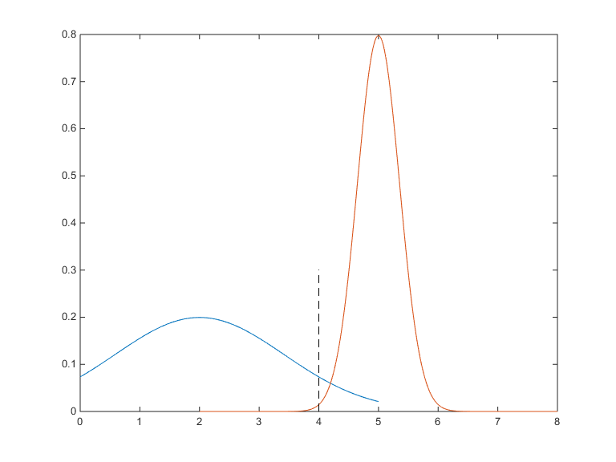
一、距离判别法
从常识讲，判别一个个体更有可能属于哪一个群体，只要判别该个体与哪一个群体最接近。这就是距离判别法。而与一个总体最接近，可以用与该总体的平均值最接近度量。
我们常见的是欧几里得距离。但利用欧几里得距离判别得到的结果常常不合理。
例：设有两个正态总体如右图，x=4显然距离红色的总体的期望值最近，但它更可能属于分布为蓝色曲线的总体。

Slide 47
问题在于，我们进行判别的不同总体一般有不同的度量尺度，而我们判别时所用的尺度却是相同的。
为了消除尺度和分布稀疏程度的差异带来的问题，一般的距离判别法采用的距离是马氏距离：
设∑是随机变量的协方差矩阵，则数据向量X与Y的欧几里得距离为
而马氏距离为
特别，在一维问题中，
在这个度量下，各总体的度量方差都是1，差异消失。

Slide 48
利用马氏距离的判别分析：
设有p个总体 。判别X属于哪一个总体，归结为求它与哪一个总体最接近，即与总体的均值的马氏距离最小：
对于没有给出μI, Σi 的情况，可以利用样本数据估计：

Slide 49
费舍尔判别法(Fisher)
费舍尔判别法的基本思想：设在两个总体之间选择。总体有p个指标，(样本点是p维向量)，则给出一个判别函数
这个判别函数将p维空间分为两个区域。对一个新的点X，通过判断它在哪个区域来确定属于哪个总体。
一般，G可以取线性函数和二次函数。线性函数可以表示为
模型的导出比较复杂，可以查阅相关教材。可以通过调用matlab的相关函数得到线性函数和二次函数模型的系数和相关的判别结果。

Slide 50
判别分析的matlab函数 classify
class = classify(sample,training,group)
class = classify(sample,training,group,'type')
输入：sample: 待分类样本数据
training: 已知分类样本数据
group: 样本分类标记向量
type: 分类模型类别
输出：
class: 待样本所属类别
type 包括：linear, quadratic等

Slide 51
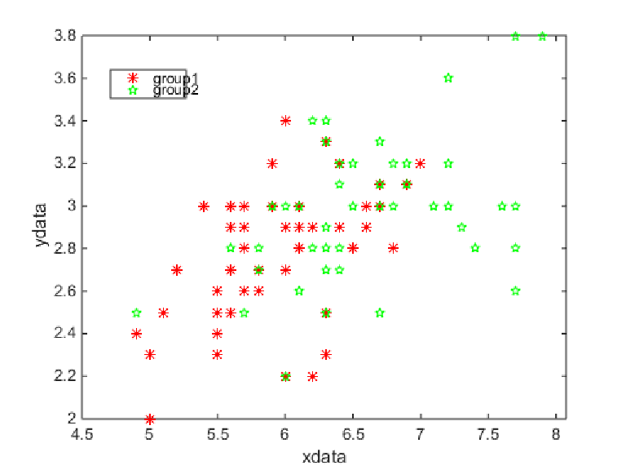
例：给定平面上一组点，其x坐标向量和y坐标向量分别存放在数组xdata 和ydata中，数组group由1和2组成，1表示对应的点属于第一组，2对应第二组。
数据的散点图
load data2 xdata ydata group
h1 = gscatter(xdata,ydata,group,'rg','*p');
legend('group1','group2', 'Location','NW')

Slide 52
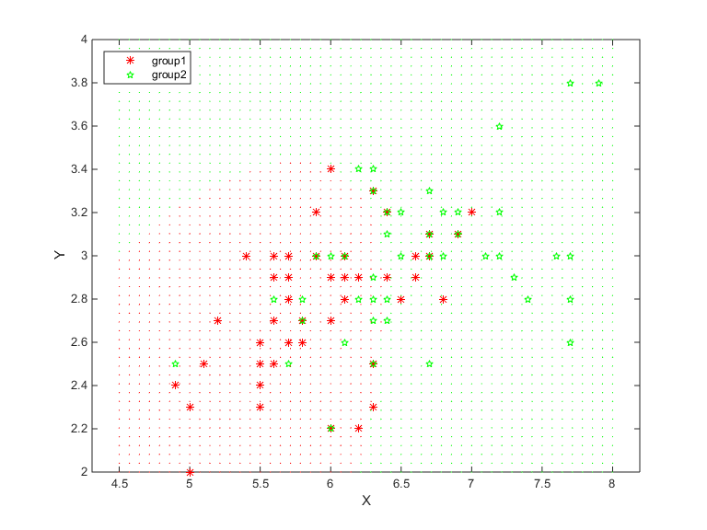
load data2 xdata ydata group
h1 = gscatter(xdata,ydata,group,'rg','*p');
legend('group1','group2', 'Location','NW')
[X,Y] = meshgrid(linspace(4.5,8,50),linspace(2,4,50));
X = X(:); Y = Y(:);
[C,a,b,c,coeff] = classify([X Y],[xdata ydata],group,'Quadratic');
hold on;
gscatter(X,Y,C,'rg','.',2,'off');

Slide 53
例2：下面的表格是某气象站预报有无春旱的实际资料，其中x₁,x₂是综合预报因子，(具体气象意义略)利用这些数据作为训练数据，求线性和二次判别模型，并分析误差。
有春旱
序号 | 1 | 2 | 3 | 4 | 5 | 6
x₁ | 24.8 | 24.1 | 26.6 | 23.5 | 25.5 | 27.4
x₂ | -2.0 | -2.4 | -3.0 | -1.9 | -2.1 | -3.1
无春旱
序号 | 1 | 2 | 3 | 4 | 5 | 6 | 7 | 8
x₁ | 22.1 | 21.6 | 22.0 | 22.8 | 22.7 | 21.5 | 22.1 | 21.4
x₂ | -0.7 | -1.4 | -0.8 | -1.6 | -1.5 | -1.0 | -1.2 | -1.3

Slide 54
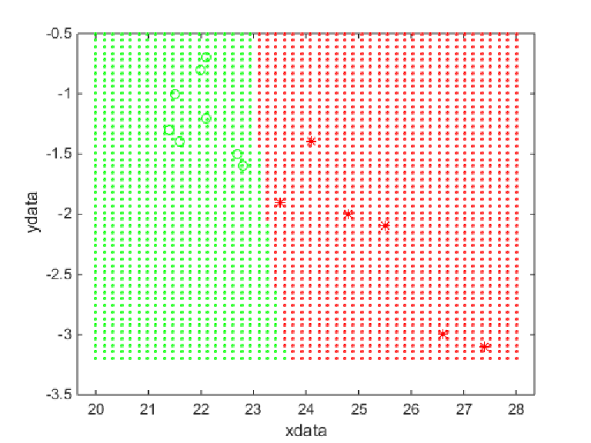
xdata=[24.8,24.1,26.6,23.5,25.5,27.4,22.1,21.6,22.0,22.8,22.7,21.5,22.1,21.4]';
ydata=[-2.0,-1.4,-3.0,-1.9,-2.1,-3.1,-0.7,-1.4,-0.8,-1.6,-1.5,-1.0,-1.2,-1.3]';
group=ones(1,length(xdata));
group(7:end)=2;
X=linspace(20,28,50);Y=linspace(-3.2,-0.5,50);
[X,Y]=meshgrid(X,Y);
[C,a,b,c,coeff] = classify([X(:) Y(:)],[xdata ydata],group,'Quadratic');
gscatter(xdata,ydata,group,'rg','*o',[],'off')
hold on
gscatter(X(:),Y(:),C,'rg','p',2,'off');

Slide 55
例1：蠓虫分类判别
生物学家Crogan和Wirth就两种蠓虫Af和Apf的鉴别问题进行了研究，他们根据蠓虫的触角长和翅长对蠓虫进行分类。研究中，他们对已经确定类别的6个Apf蠓虫和9个Af蠓虫的触角长和翅长分别进行了度量，结果见表1.
根据已知数据。
1、利用马氏距离给待判样本分类；
2、利用Fisher方法给待判样本分类。

Slide 56
表1
Apf蠓虫样本 |  | Af蠓虫样本 |  | 待判样本
触角长 | 翅长 | 触角长 | 翅长 | 触角长 | 翅长
1.14 | 1.78 | 1.24 | 1.72 | 1.24 | 1.80
1.18 | 1.96 | 1.36 | 1.74 | 1.29 | 1.81
1.20 | 1.86 | 1.38 | 1.64 | 1.43 | 2.03
1.26 | 2.00 | 1.38 | 1.82
1.28 | 2.00 | 1.38 | 1.90
1.30 | 1.96 | 1.40 | 1.70
 |  | 1.48 | 1.82
 |  | 1.54 | 1.82
 |  | 1.56 | 2.08

